Slide 1
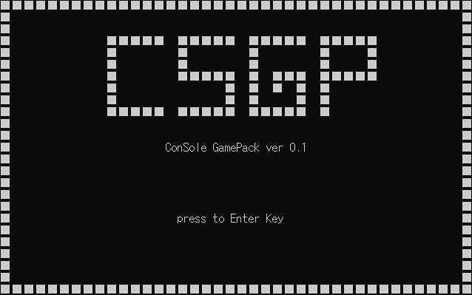
Console GamePack Project
목차
1. 프레임워크
2. 구현 게임
GIT 주소 : https://github.com/ReDocuSpace/CFrameWork
개발자 : 이 도규

Slide 2
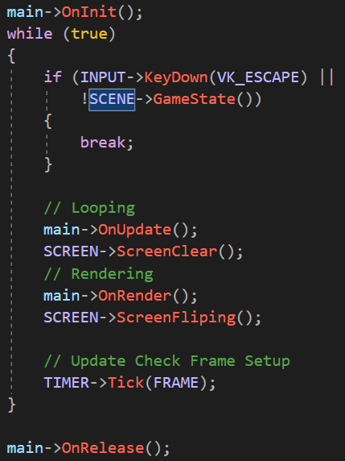
1. 프레임워크
Singleton Function
SCREEN
1. Double Buffering
비고
2. ScreenCollider
해상도 : 40 X 25
※ 80/2<특수문자> X 25
SCREEN
3. DrawText & Color
INPUT
INPUT
1. KeyDown
TIMER
2. KeyUP
3. StayKeyDown
4. ToggleKey
TIMER
1. FrameTimer
Scene
2. GameTimer
3. SaveTimer
SCENE
1. AddScene
1. ChangeScene
Life Cycle

Slide 3
1. 프레임워크
폴더 구조
New Content
MainContent
CSGPFrameWork.h
SnakeContent
Main.cpp
RunnerContent
Content
MainGame
Library
FrameWork
SceneManager
IGameContent

Slide 4
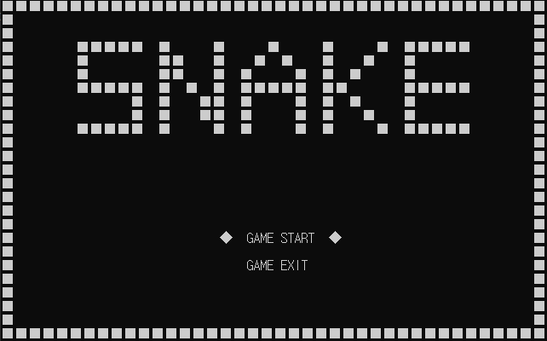
2. 구현 게임

Slide 5
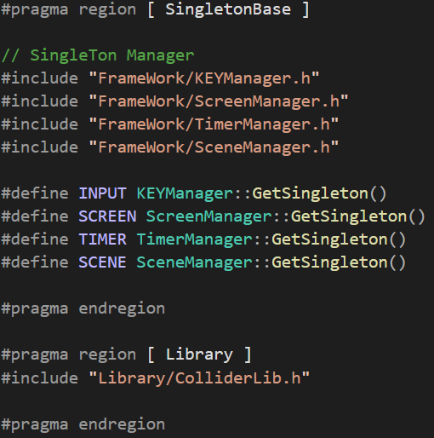
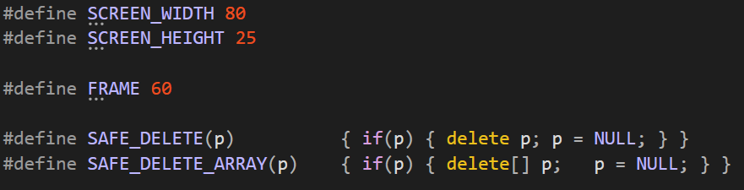
참고 및 참조 코드
CSGPFrameWork.h 관리모델
CSGPFrameWork.h 매크로

